Slide 1
10. linnut

Slide 2
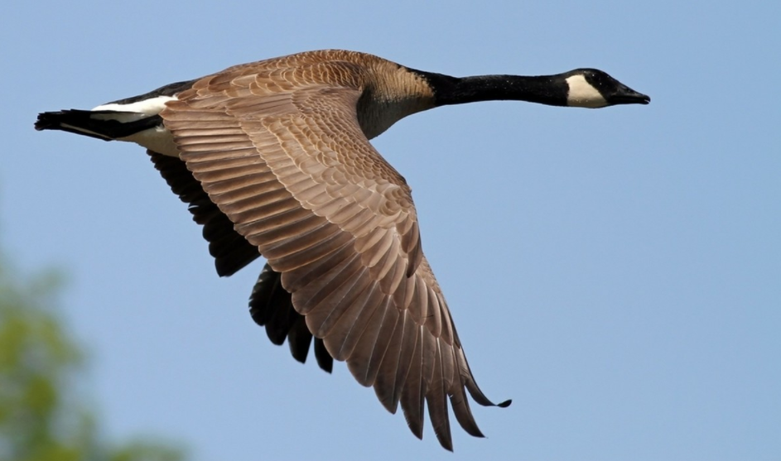
Lintujen piirteitä
Siivet | Ontot, kevyet luut
Sulat, höyhenet | Kehittynyt näköaisti
Kalkkikuorinen muna | Hyvä hengitys- ja verenkiertoelimistö
Sisäinen hedelmöitys | Tasalämpöinen
 | Hyvä lihasten hallinta (kehittyneet pikkuaivot)

Slide 3
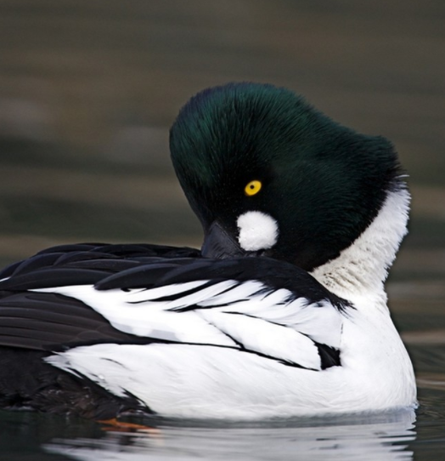
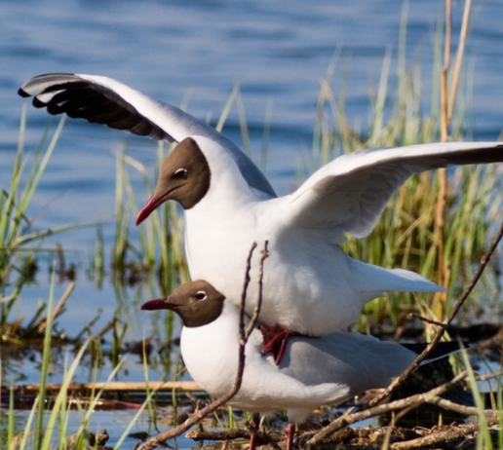
Lintujen lisääntyminen
Monilla koirailla korea soidinasu.
Laulu ja/tai soidinliikkeet.
Sisäinen hedelmöitys

Slide 4
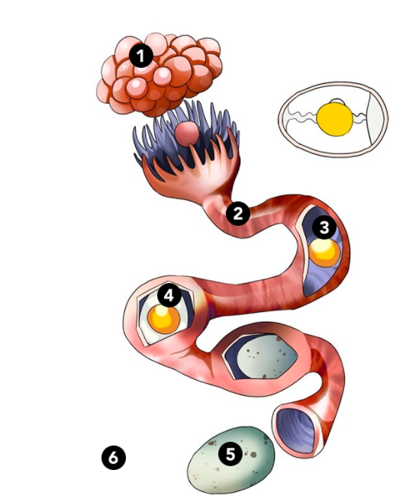
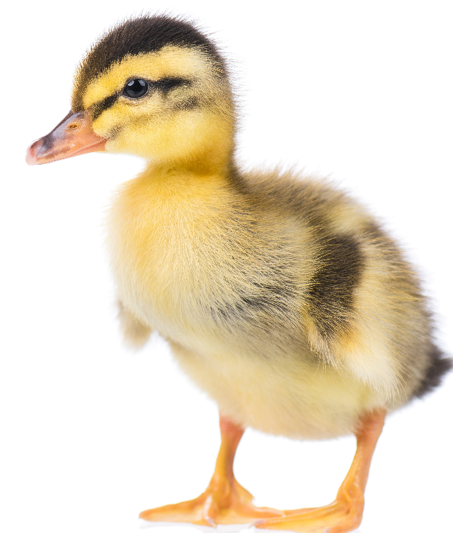
Muna
Muna kehittyy naaraan elimistössä.
Munaa haudotaan → poikanen kehittyy ja lopulta kuoriutuu.

